Slide 1
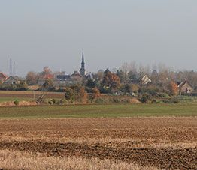

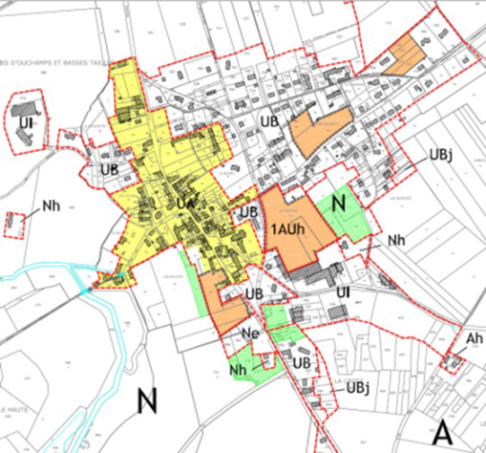

P
LAN
ETELFAY, le 07 Novembre 2017
L
ocal
U
rbanisme
I
ntercommunal
Réunion de lancement à destination des agriculteurs
Diagnostic agricole

Slide 2



07/11/2017
ENJEUX
etyeq
> Pourquoi un diagnostic agricole dans l’élaboration du PLUi ?
Sa finalité :
  Prendre en compte l’agriculture , ses attentes et besoins des exploitants agricoles en matière de développement agricole sur le territoire
  Connaître finement l’occupation de l’espace, et donc le territoire.
les objectifs principaux:
  En territoire rural : avoir un projet cohérent
  Définir le zonage et le règlement les plus adaptés
  Contribuer au développement de l’activité agricole en harmonie avec l’urbanisation
  Eviter des soucis une fois le document réalisé
2

Slide 3
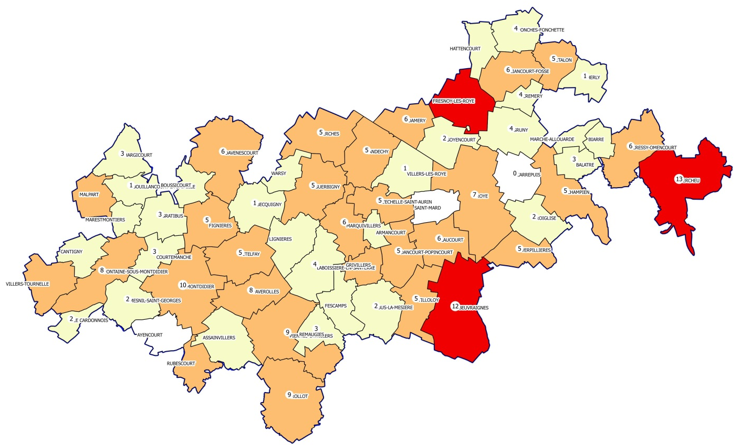

07/11/2017
ENJEUX
> Pourquoi un diagnostic agricole dans l’élaboration du PLUi ?
L’agriculture occupe une place prépondérante dans le territoire
Surface territoire : 38 525 ha
75% du territoire est agricole (28 770 ha)
8% surfaces boisées
5% de surfaces artificialisées
  269 (RGA 2010)
  et environ 300 sièges d’exploitations (base CA80 2017)
  500 exploitations agricoles exploitent sur le territoire (RPG 2014)
3

Slide 4
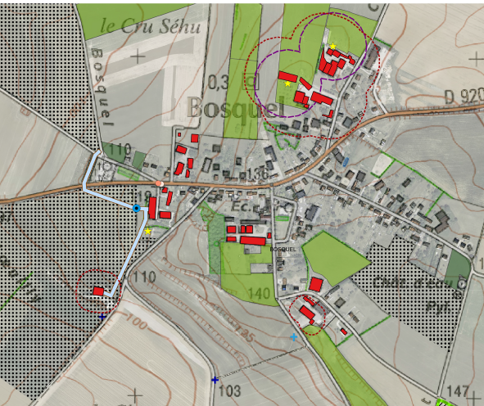
07/11/2017
ENJEUX
> Le diagnostic agricole, une nécessité
pour identifier
les parcelles stratégiques pour les exploitants : faire valoir, aménagements agricoles, prairies, contrats environnementaux…
les bâtiments de l’exploitation : périmètre de réciprocité, besoin d’extension, changements de destination..
Les projets de l’exploitation
4

Slide 5
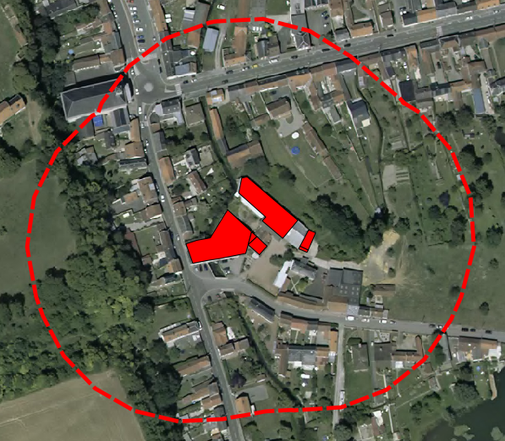
07/11/2017
ENJEUX
> Le diagnostic agricole, c’est se donner les moyens
de prendre en compte l’activité agricole au moment des choix qui seront faits en matière d’urbanisme
ex : pour éviter l’enclavement progressif des fermes
De disposer d’une information indispensable pour respecter les réglementations en vigueur
ex : repérer les bâtiments qui font l’objet d’un périmètre d’éloignement
5

Slide 6
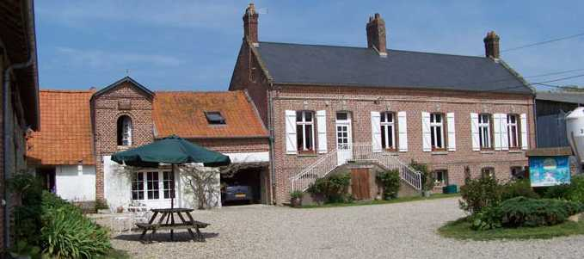
07/11/2017
ENJEUX
> Le diagnostic agricole, c’est se donner les moyens
De Faciliter d’éventuels projets de diversification d’activités comme les gîtes ou la vente à la ferme.
ex : identifier dans le PLUi les bâtiments susceptibles de changer de destination
De maintenir un tissu rural
6

Slide 7
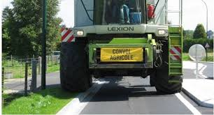
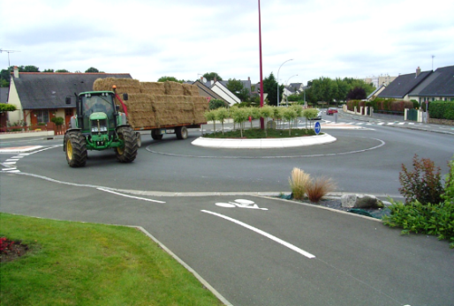
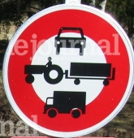
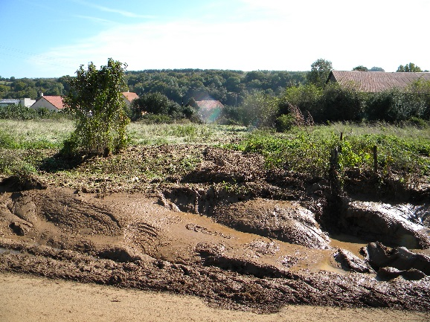
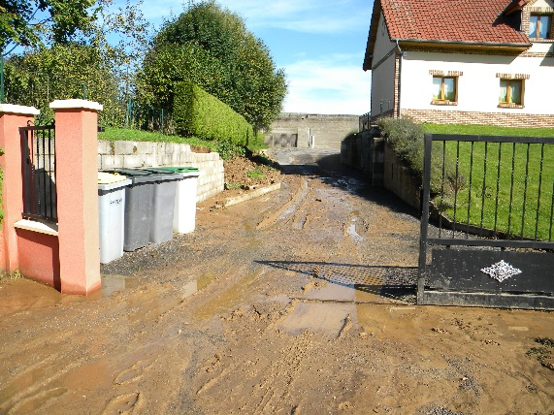
07/11/2017
ENJEUX
> Le diagnostic agricole, c’est se donner les moyens
de traiter à une échelle pertinente
des problématiques telles que les circulations des engins agricoles,
ex : identifier les circuits empruntés par les machines et les points de blocages (difficultés de passage, parcelles non accessibles…)pour trouver des solutions
les problèmes d’érosion des sols (ruissellement)
7

Slide 8
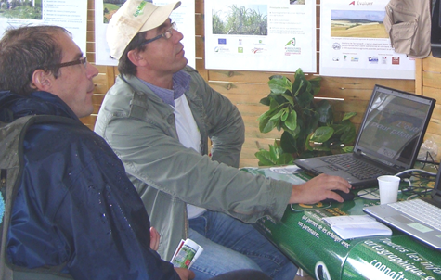
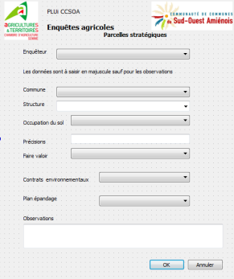
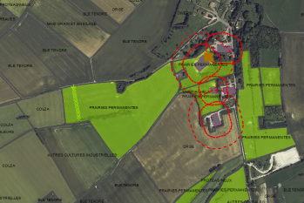
Methodologie
07/11/2017
> Une méthodologie quasi exhaustive
Une démarche collective d’informations :
  Une Réunion de présentation aux agriculteurs
    Réunion de lancement et de présentation du PLUi et de la démarche de diagnostic agricole
Un contact direct
Entretien individuel au siège de l’exploitation pour les exploitants qui ont leur siège sur la com de com
8

Slide 9
Methodologie
07/11/2017
> Les thèmes abordés lors des entretiens
Le physionomie des exploitations : main d’œuvre, productions, …
Le parcellaire stratégique pour l’exploitation en terme de fonctionnement et de développement
    A proximité des tâches urbaines des communes : prairies nécessaires à l’activité d’élevage, terre labourable enclavée….
    Parcelles avec des projets agricoles, des aménagements…
    Parcelles avec contrats environnementaux…
Le bâti agricole (ses fonctions) et son devenir
- Identifier le bati agricole : Bâtiment d’élevage, stockage production ou matériel…
Identifier les périmètres de réciprocité (classement ICPE, RSD…), les besoins d’extension, les changements de destination…
Les aménagements : forages (consommation animale/irrigation), les réseaux d’irrigations/électriques enterrés, les plateformes privées…
Les problématiques d’érosion et de ruissellement (éviter de construire dans les chemins d’eau)
Les problématiques de circulation (identifier les flux de circulation principaux agricoles ; les points de blocages (difficultés de passage, parcelles non accessibles…)
Les projets des exploitations
9

Slide 10
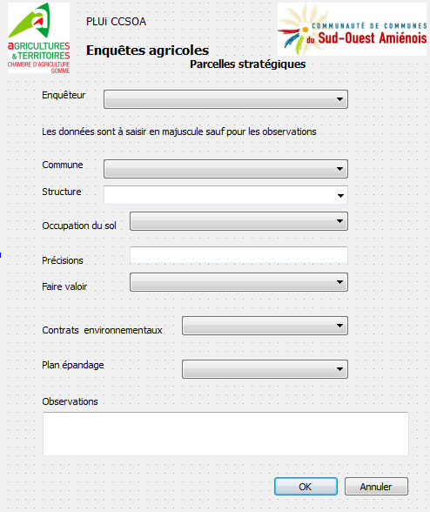
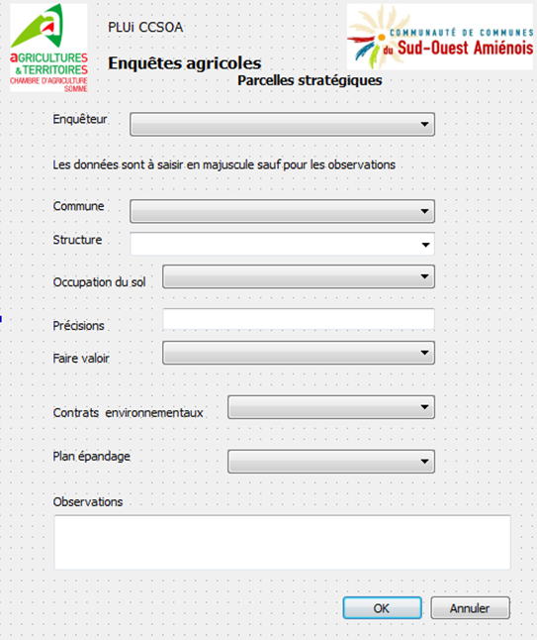


Methodologie
07/11/2017
> Une méthodologie éprouvée : des outils spécifiques ?
Des outils spécifiques et adaptés au diagnostic agricole du PLUi : outil cartographique qui alimente une base de données statistiques pour mieux cerner l’agriculture sur le territoire
Base de donnée et localisation cartographique
10

Slide 11
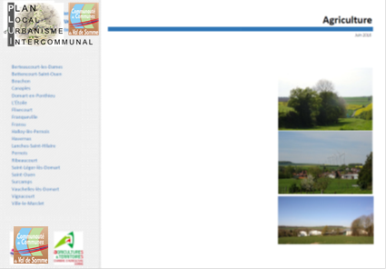
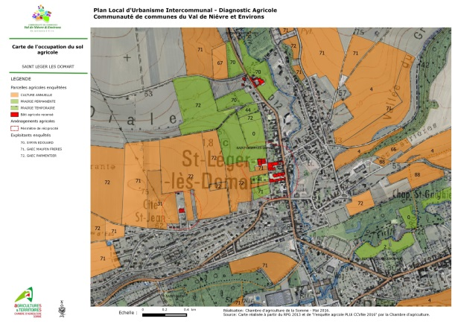
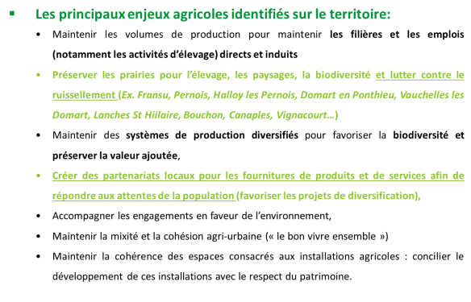
Methodologie
07/11/2017
> Une méthodologie éprouvée : des outils spécifiques ?
Les Rendus :
Profil général intercommunal
Cartographie/communes
Portrait communal
Enjeux et perspectives d’évolution
11

Slide 12


Methodologie
07/11/2017
Profil général intercommunal
12

Slide 13
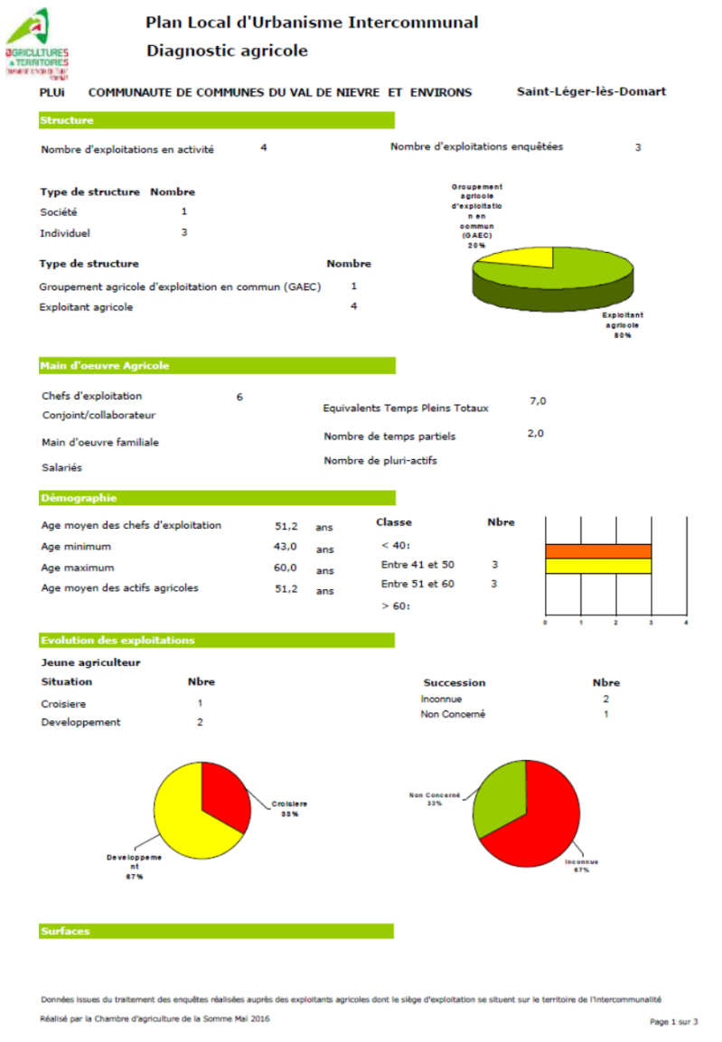

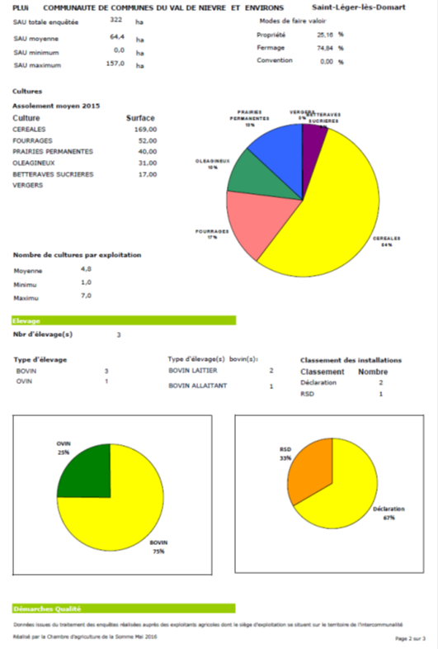
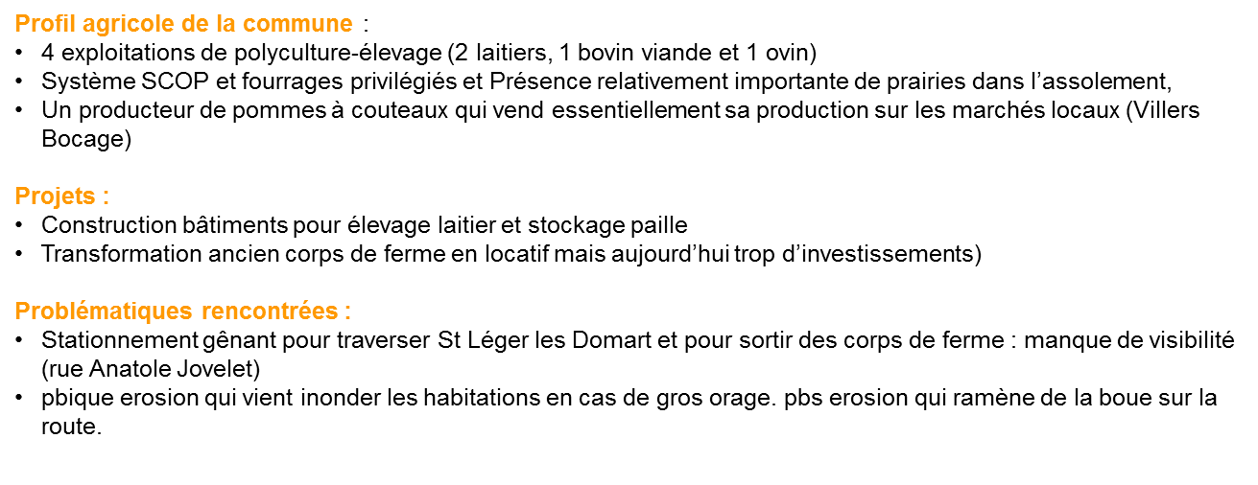
Methodologie
07/11/2017
03/11/2016
Portrait communal
13

Slide 14

Methodologie
07/11/2017
03/11/2016
Cartographie/communes: occupation du sol; bâti agricole et projets; enjeux agricoles à la commune
Exemple
14

Slide 15
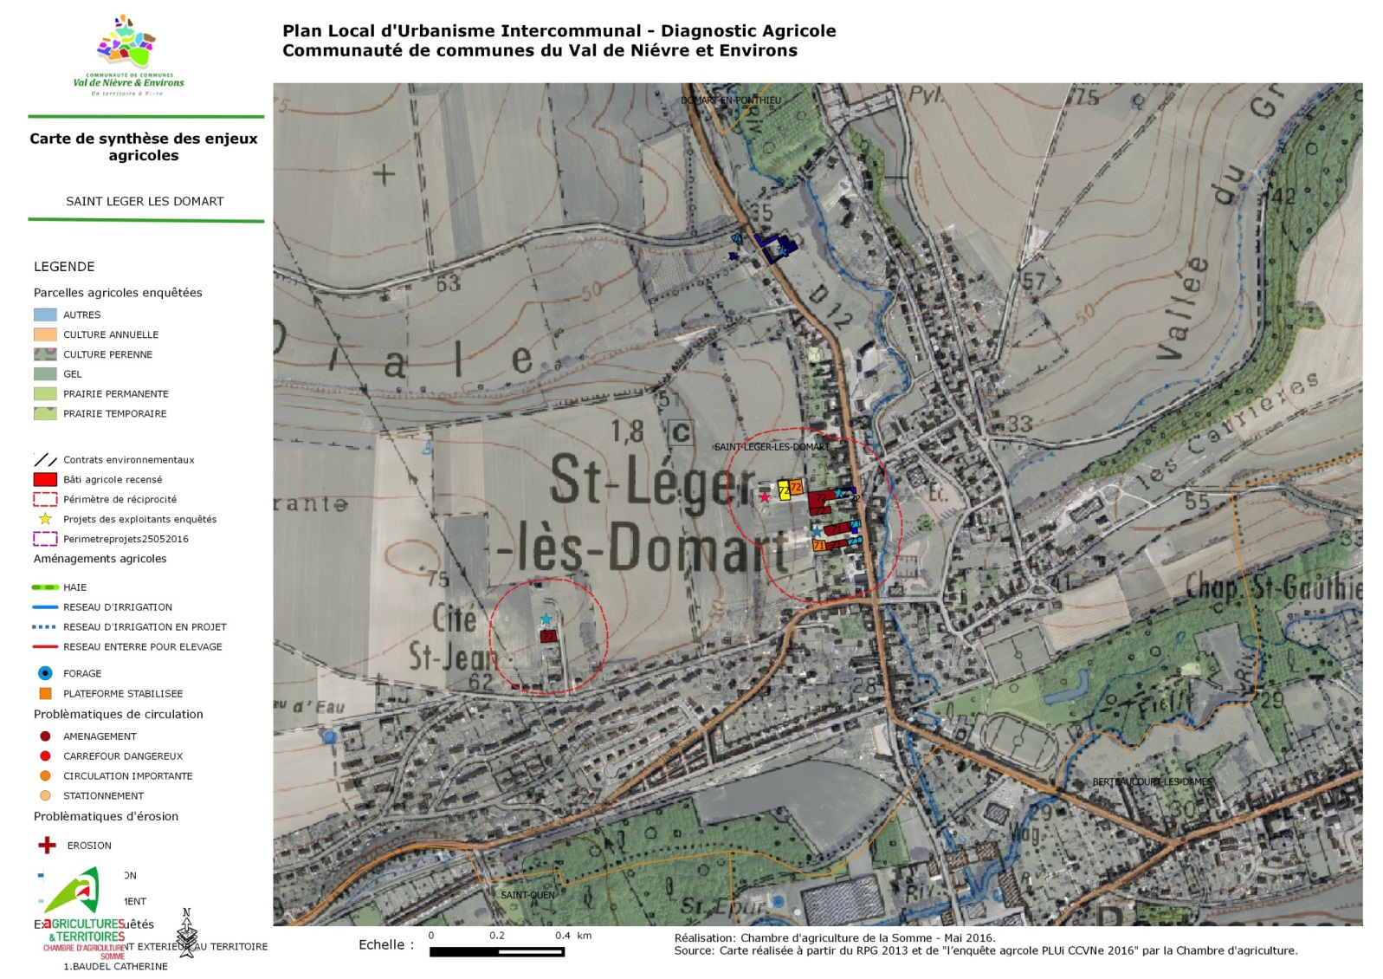
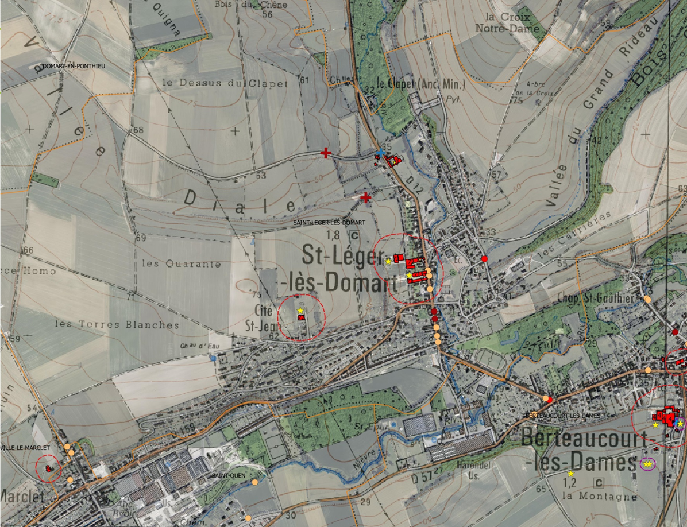
Methodologie
07/11/2017
Cartographie/communes: occupation du sol; bâti agricole et projets; enjeux agricoles à la commune
Exemple
15

Slide 16
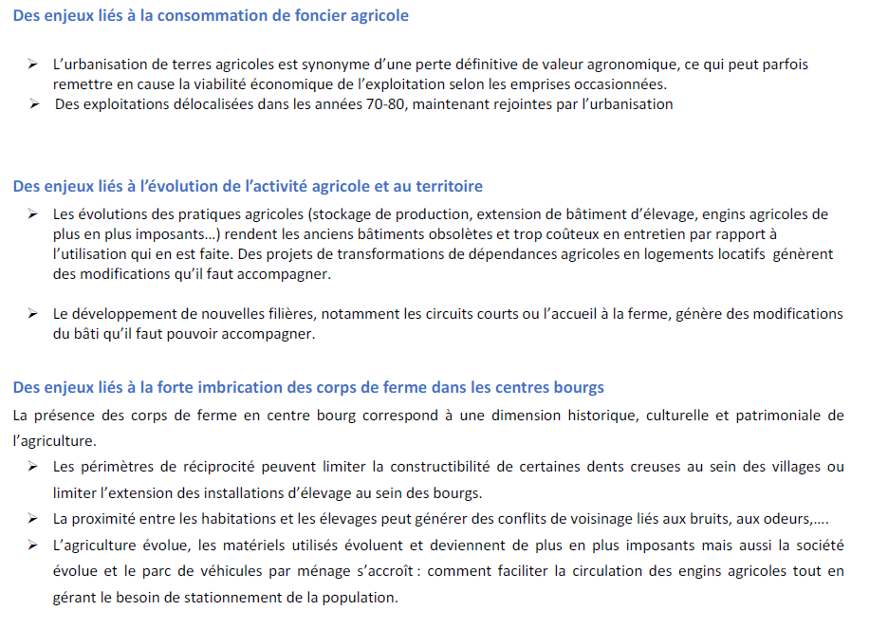
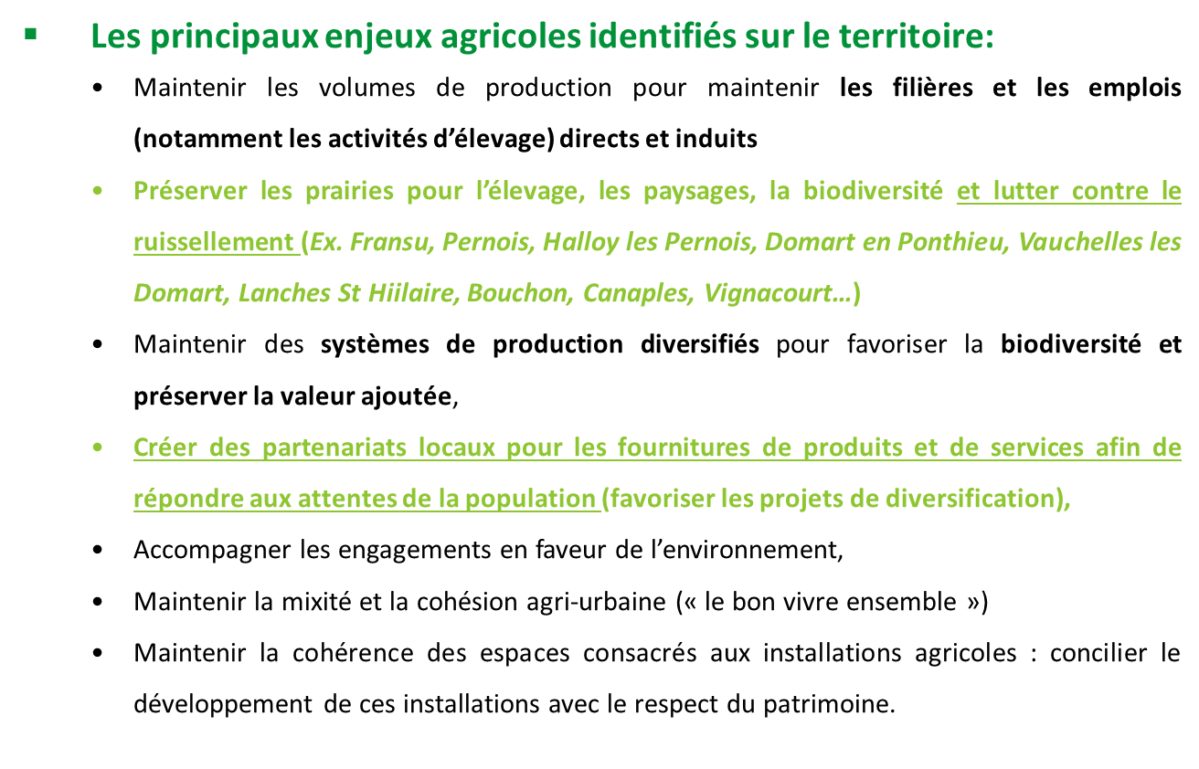
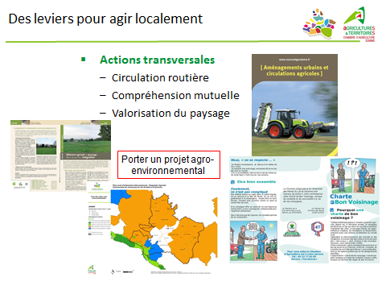
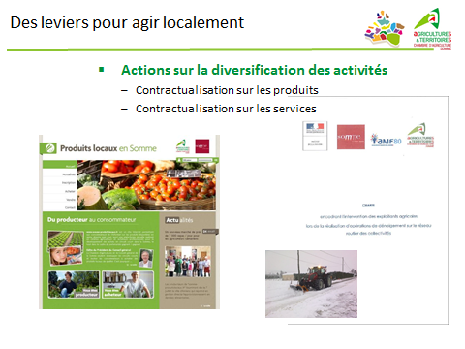
Methodologie
07/11/2017
Exemple
16

Slide 17

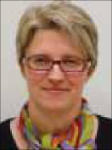

Présentation de l’équipe
07/11/2017
Equipe Projet Diagnostic Agricole
Emmanuel du Tertre
Maryse Magniez
Carine Brunel
Etudes
Relations urbanisme-agriculture
03 22 33 69 90
06 81 49 82 68
Assistante
03 22 33 64 53
Responsable du pole
Aménagement du Territoire
et Environnement
03 22 33 69 05
06 86 37 56 80
Études et conseil
Agro- environnemental
03 22 33 69 48
06 35 57 01 07
Catherine
Brandicourt
Coordination
Chef de projet
Enquêtes-rapport
Enquêtes
et analyses de données
Accueil téléphonique
17

Slide 18
07/11/2017
Impliquez-vous !
La prise en compte des préoccupations agricoles, des projets agricoles dans le PLUi nécessitent :
Votre participation
au diagnostic agricole,
aux réunions de concertation publiques pour échanger avec vos élus
18

Slide 19
…Merci de votre attention
Contact :
Maryse MAGNIEZ
 : 03.22.33.69.48
m.magniez@somme.chambagri.fr
Rue Pasteur prolongée
80500 Montdidier
19

